Slide 1
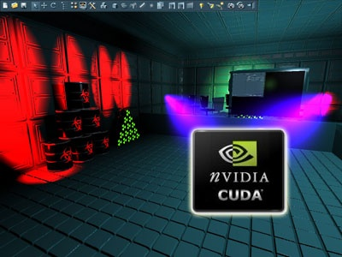
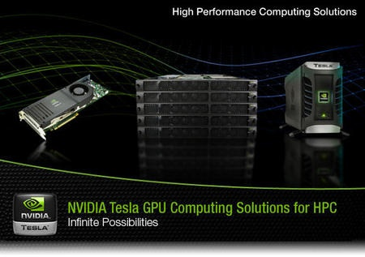
Bài 2 :
Mô Hình Lập Trình CUDA
http://www.cad2.com/nvidia/images/tesla-main.jpg
http://www.kongtechnology.com/images/nvidia-cuda.jpg

Slide 2
Nội dung
Lập trình song song dữ liệu
Mô hình lập trình CUDA
  Giới thiệu
  Các hàm trao đổi giữa CPU và GPU
  Các khái niệm: Grid, Block, Thread

Slide 3
Lập trình song song dữ liệu
Mô hình lập trình CUDA được xây dựng dựa trên lập trình song song dữ liệu
Song song dữ liệu tham chiếu đến những chương trình mà các lệnh có thể xử lý an toàn đồng thời trên nhiều dữ liệu.
Dùng cho những ứng dụng phải xử lý lượng dữ liệu lớn: bài toán mô phỏng thế giới thực, xử lý video, xử lý ảnh v.v…

Slide 4
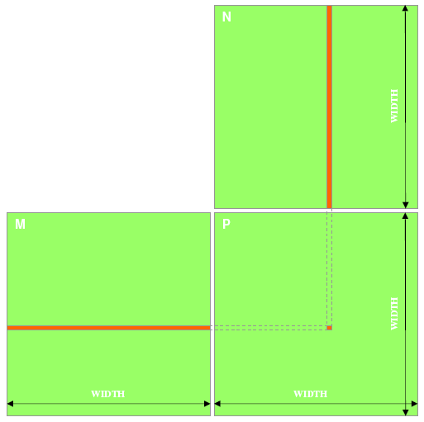
Ví dụ về song song dữ liệu
Xét bài toán nhân giữa hai ma trận vuông M và N có kích thước là width
P = M x N
Khi đó:
Mỗi thành phần của ma trận tích được tính toán hoàn toàn độc lập với nhau. Ma trận kết quả P có width x width thành phần cần được tính toán.
width = 10?
width = 1.000?
→Khi kích thước ma trận lớn thì phép nhân ma trận sẽ rất tốn chi phí.
→Song song dữ liệu sẽ giúp cải thiện tốc độ tính toán
Nguồn [2]

Slide 5
Giới thiệu CUDA
CUDA (Compute Unified Device Architecture) do nVIDIA đề xuất.
Là sự mở rộng tối thiểu của ngôn ngữ lập trình C/C++
Những mở rộng gồm:
  Các từ khóa __global__, __device__, __shared__
  Biến xây dựng sẵn xác định ID của thread và thread block (threadIdx.{x,y,z} và blockIdx.{x,y,z}
  Cách gọi hàm Kernel<<<nBlocks, nThreads>>>(args)
Chương trình tuần tự trên CPU và song song trên GPU được viết trộn lẫn với nhau. Compiler nvcc sẽ tự động phân tách code riêng ra. GPU sẽ hoạt động như bộ đồng xử lý cùng với CPU

Slide 6
Mục tiêu thiết kế mô hình CUDA
CUDA giúp lập trình viên tập trung vào việc mô tả các giải pháp song song, thay vì phải bỏ công sức thiết lập cơ chế thực thi song song trên GPU như với các cách tiếp cận GPGPU trước đây
CUDA là một mở rộng ngôn ngữ tối thiểu từ C/C++
CUDA tận dụng các ưu điểm về xử lý song song của kiến trúc phần cứng Tesla

Slide 7
Chương trình CUDA
Gồm code thực thi trên host và code thực thi trên device
Hai code này có thể viết trộn lẫn với nhau trong một tập tin mã nguồn

Slide 8
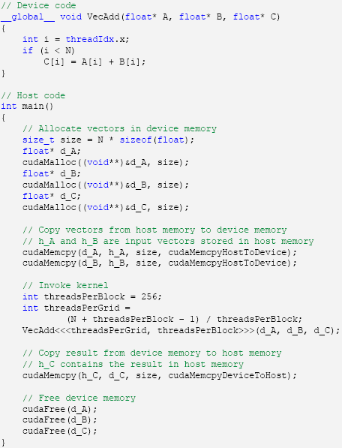
Device Code
Host Code
Nguồn [4]

Slide 9
Kernel?
Kernel là những hàm viết trên thiết bị có thể gọi từ host
Đó là những hàm được khai báo có thêm phần mở rộng __global__

Slide 10
Hàm Kernel
Device Code
Chạy trên device
Gọi từ host
Host Code
Nguồn [4]

Slide 11
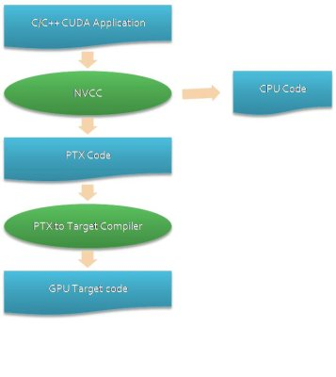
Quá trình biên dịch
Mã nguồn (chứa mã host + device)
Trình biên dịch nvcc sẽ tách riêng ra mã host và mã device
Code host: dịch bởi các trình biên dịch C thông thường
Code device dịch bởi nvcc thành PTX (Parallel Thread Execution) code (một dạng code trung gian)
PTX code trên những device cụ thể sẽ dịch ra mã thực thi chạy trên device.
Chú ý: Khi chạy giả lập (không có thiết bị), code chạy trên thiết bị sẽ được thực hiện ngay trên host.
Nguồn: http://if6y1a.blu.livefilestore.com/y1pJEAbfh2WJxHJSAVu_kIDK_-L4qMBslUPMmmRBchLM2fXV7Oi2CGjuddMSsAGM3jPuGbgeZPMVykGKm7iL9iT7Q

Slide 12
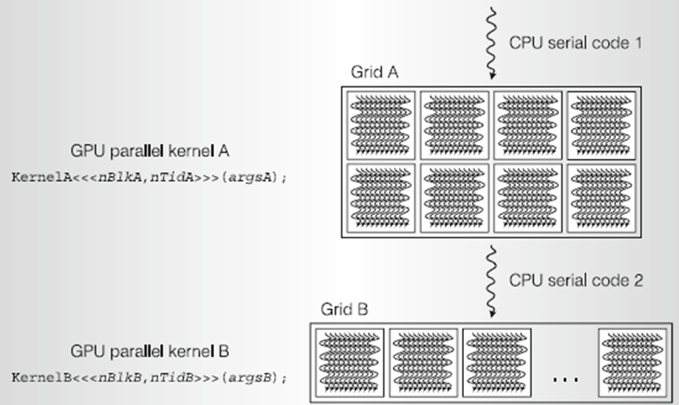

Thực thi của host và device
Gồm những giai đoạn chạy tuần tự chạy trên host và những giai đoạn song song dữ liệu chạy trên CUDA device.
Nguồn [3]
Host sẽ thực hiện tuần tự các lệnh của mình.
Khi cần device thực hiện công việc. Nó sẽ gọi hàm trên thực thi trên device
Trong khi thiết bị đang thực hiện. Host có thể:
  Đợi cho thiết bị thực hiện xong rồi mới thực hiện tiếp (đồng bộ giữa host và thiết bị - dùng hàm cudaThreadSynchronize)
  Thực hiện công việc khác
Host tiếp tục thực hiện tuần tự các lệnh và gọi thiết bị khi cần

Slide 13
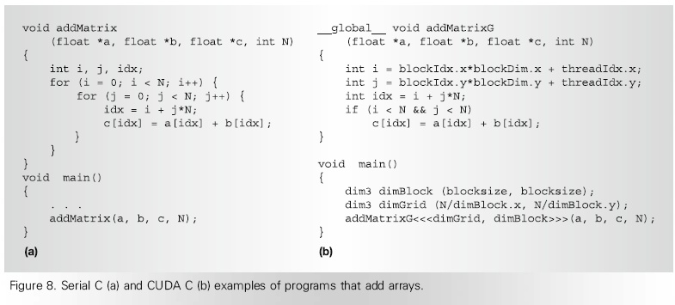
Tính song song dữ liệu của chương trình CUDA
Tính c[idx] = a[idx] + b[idx]. Chương trình CUDA không có vòng lặp. Ví dụ này cho thấy tính song song dữ liệu của một chương trình CUDA.
CUDA
Tuần tự
Không có vòng lặp
Nguồn [3]

Slide 14
Các bước gọi device
Gồm 5 bước chính như sau:
  Cấp phát bộ nhớ trên GPU
  Chuyển dữ liệu từ CPU vào GPU
  Gọi hàm kernel để tính toán
  Chuyển dữ liệu từ GPU sang CPU
  Giải phóng bộ nhớ
Hệ thống thực thi CUDA sẽ hỗ trợ API để thực hiện các thao tác này

Slide 15
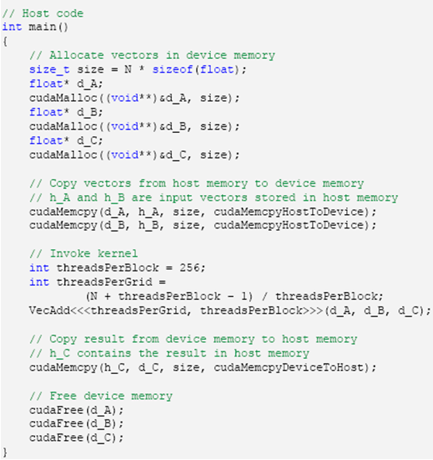
Các bước gọi device
1.Cấp phát bộ nhớ trên device
2. Copy dữ liệu từ host sang device
3. Gọi hàm thực thi trên device
4. Copy kết quả từ device sang host
5. Giải phóng vùng nhớ trên device
Nguồn [4]

Slide 16
Các bước gọi device
Gồm 5 bước chính như sau:
  Cấp phát bộ nhớ trên GPU
  Chuyển dữ liệu từ CPU vào GPU
  Gọi hàm kernel để tính toán
  Chuyển dữ liệu từ GPU sang CPU
  Giải phóng bộ nhớ
Hệ thống thực thi CUDA sẽ hỗ trợ API để thực hiện các thao tác này
Tại sao lại có những thao tác rườm rà này?

Slide 17
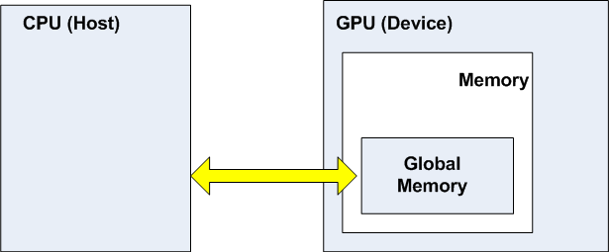
Trao đổi dữ liệu giữa host và device
  Host chỉ có thể can thiệp vào global memory của device
  Device không thể can thiệp vào bộ nhớ của host
  Host và device truyền và nhận dữ liệu thông qua bộ nhớ toàn cục

Slide 18
Hàm trao đổi dữ liệu giữa host và device
Xin vùng nhớ trên bộ nhớ toàn cục của device
  cudaMalloc
Copy dữ liệu từ qua lại giữa host và device
  cudaMemcpy
Giải phóng vùng nhớ đã cấp phát trên bộ nhớ toàn cục của device
  cudaFree

Slide 19
cudaMalloc
cudaMalloc
Cấp phát bộ nhớ size byte trên bộ nhớ toàn cục của device. Kết quả trả về qua con trỏ Md
cudaMalloc((void**) &Md, int size)
Đối số:
  Địa chỉ con trỏ đến vùng nhớ đã được cấp
  Size: kích thước vùng nhớ muốn cấp phát (byte)
Nguồn [4]

Slide 20
cudaMemcpy
cudaMemcpy:
Truyền dữ liệu qua lại giữa các vùng nhớ (cả host và device)
Cần 4 đối số:
Con trỏ tới vùng nhớ đích
Con trỏ tới vùng nhớ nguồn
Số lượng byte cần copy
Kiểu chuyển dữ liệu
  cudaMemcpyHostToDevice: chuyển giữa Host và Device
  cudaMemcpyHostToHost: chuyển giữa Host và Host
  cudaMemcpyDeviceToHost: chuyển giữa Device và Host
  cudaMemcpyDeviceToDevice: chuyển giữa Device và Device
Nguồn [4]

Slide 21
cudaFree
cudaFree:
Giải phóng vùng nhớ đã được cấp phát trên bộ nhớ toàn cục của thiết bị
cudaFree(void* Md)
Đối số:
  Con trỏ tới vùng nhớ đã được cấp
Nguồn [4]

Slide 22
Gọi hàm kernel
Khi gọi hàm kernel, CUDA device sẽ tạo ra một số lượng lớn thread chạy song song dữ liệu.
Ví dụ trong phép nhân ma trân, phép toán nhân ma trận có thể cài đặt như một kernel với mỗi thread sẽ tính toán mỗi thành phần của ma trận.
  Với ma trận 1.000 x1.000 thì cần 1.000.000 thread
CUDA thread vs CPU thread: ít tốn chi phí chạy và khởi tạo hơn so với thread của CPU.
  CUDA thead chỉ tốn vài chu kì đồng hồ để tạo và lập lịch do được hỗ trợ bởi phần cứng
  trong khi CPU thread cần hàng trăm chu kì đồng hồ để tạo và lập lịch.

Slide 23
CUDA - Grid
Khi một kernel được gọi, nó sẽ tải một grid gồm các block.
Một grid có thể bao gồm hàng ngàn đến hàng triệu thread ít tốn chi phí
Các thread trong lưới được tổ chức ở hai cấp độ: lưới của những thread block và mỗi block lại có số lượng như nhau các thread.
Số chiều của lưới là 1D hoặc 2D, 3D
Thông tin lưới được lưu trữ trong biến được xây dựng sẵn là:
  dim3 gridDim;

Slide 24
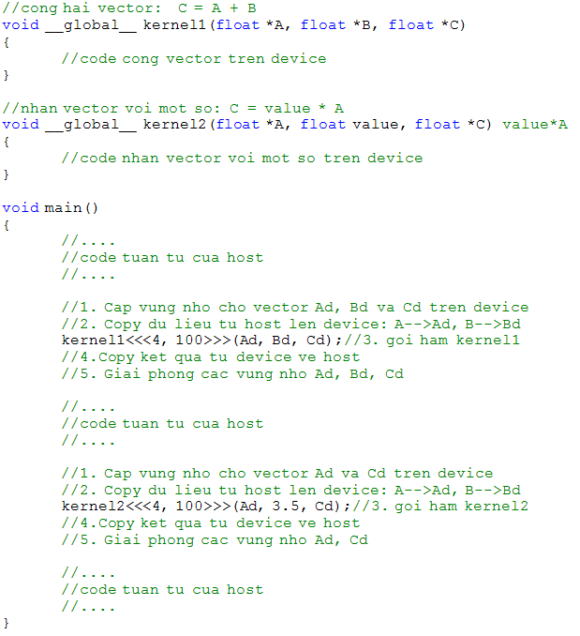
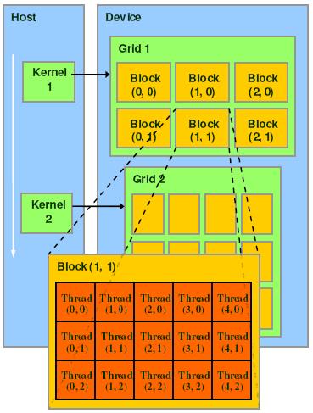
Nguồn [2]

Slide 25
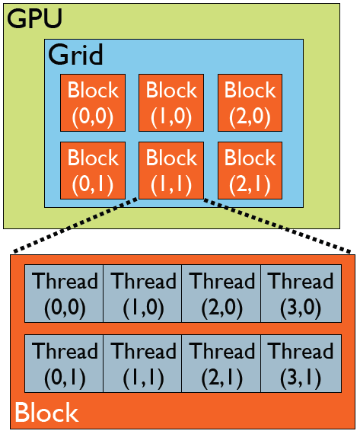
CUDA - Block
Block là một nhóm những thread có thể cộng tác với nhau.
  Đồng bộ thưc thi
  Chia sẽ dữ liệu thông qua shared memory
Số chiều của lưới là 1D, 2D, 3D và lưu trong biến được xây dựng sẵn
  dim3 blockDim;
Mỗi block có một id lưu trong biến được xây dựng sẵn
  dim3 blockIdx;
Mỗi block có tối đa 512 thread
Giữa các block là hoàn toàn độc lập với nhau (không cộng tác với nhau)
x
y

Slide 26
CUDA - Thread
Mỗi thread trong block sẽ có một id và nó được lưu trữ trong biến được xây dựng sẵn:
  dim3 threadIdx;
Các thread trong cùng một block có thể chia sẻ dữ liệu với nhau (giao tiếp) qua shared memory
Các thread trong một block cũng có thể đồng bộ với nhau (dùng hàm __syncthreads)

Slide 27
Ví dụ:
Hình bên cho thấy một grid 2D với block được tổ chức thành ma trận 3 x 2
Mỗi block chứa 4 x 2 thread.
Do đó trong hình trên một grid gồm 6 block hay 6 x 8 = 48 thread
Block với ID = (2, 1)
blockIdx.x = 2
blockIdx.y = 1
Thread với ID = (2, 0)
threadIdx.x = 2
threadIdx.y = 0

Slide 28
Gọi hàm kernel từ host
Tương tự gọi hàm thông thương trong C và thêm cấu hình thực thi (để trong cặp dấu <<< và >>>)
  Tên_kernel<<<GridSize, BlockSize>>>(đối_số)
Tên_kernel: tên của kernel
Đối_số: đối số truyền vào cho kernel
Cấu hình thực thi <<<GridSize, BlockSize>>>
  GridSize: Kích thước lưới (1D, 2D, 3D)
  BlockSize: Kích thước block (1D, 2D, 3D)

Slide 29
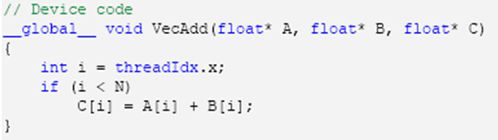
Ví dụ
Ví dụ 1:
  VecAdd<<<4 , 100>>>(Ad, Bd, Cd)
Ví dụ 2: Sử dụng dim3 (dim3 là kiểu định nghĩa của uint3)
  dim3 gridSize(4);
  VecAdd<<<gridSize, 100>>>(Ad, Bd, Cd)
Ví dụ 3: (Hinh bên)
  dim3 gridSize(3, 2)
  dim3 blockSize(4, 2)
  VecAdd<<<gridSize, blockSize>>>(Ad, Bd, Cd)
Dim3 là kiểu định nghĩa của uint3 trong CUDA. Giá trị mặc định của các thành phần trong dim3 là 1.
    struct uint3
    {
    unsigned int x, y, z;
    };

Slide 30
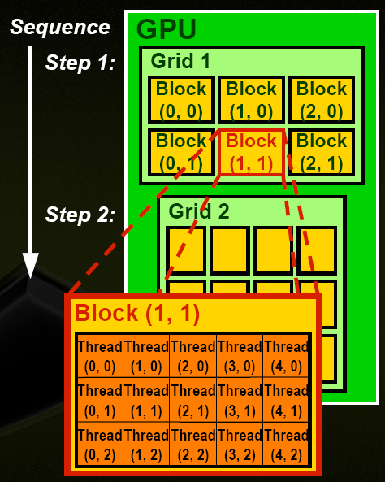
CUDA-Tư duy lập trình song song
Lập trình viên phân chia công việc tuần tự thành những grid
Sau đó sẽ phân ra lưới thành những block tính toán song song và hoàn toàn độc lập với nhau
Phân ra những block thành thread có thể hợp tác với nhau trong quá trình tính toán
Thread sẽ thực hiện tính toán một phần công việc
Nguồn [1]

Slide 31
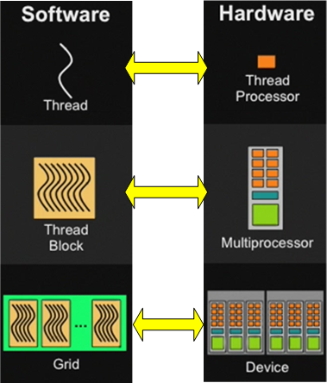
Khái niệm mức Software vs Hardware

Slide 32
Lợi ích mô hình lập trình CUDA
Sử dụng CUDA để lập trình GPU có nhiều lợi thế
  Thiết bị phần cứng sẵn có. nVIDIA là một hãng sản xuất chip đồ họa lớn. Sản phẩm thông dụng trên thị trường. Nền phần cứng Tesla đã có trong các hệ thống laptop, desktop, workstation, server
  Hỗ trợ ngôn ngữ C/C++
  Có môi trường lập trình CUDA

Slide 33
Tài liệu tham khảo
[1] | J. Nickolls, “NVIDIA GPU Parallel Computing Architecture and CUDA Programming Model”, August, 2007
[2] | UIUC lectures, chapter 2: http://courses.ece.illinois.edu/ece498/al/textbook/Chapter2-CudaProgrammingModel.pdf
[3] | Erik Lindholm, John Nickolls, Stuart Oberman, John Montrym, "NVIDIA Tesla: A Unified Graphics and Computing Architecture," IEEE Micro, vol. 28, no. 2, pp. 39-55, Mar./Apr. 2008
[4] | NVIDIA CUDA Programming Guide 2.2
[5] | http://www.gpgpu.org/data/history.shtml
[6] | J. Nickolls et al., "Scalable Parallel Programming with CUDA," ACM Queue, vol. 6, no. 2, Mar./Apr. 2008, pp. 40-53.

